Slide 1
সবাইকে স্বাগতম

Slide 2
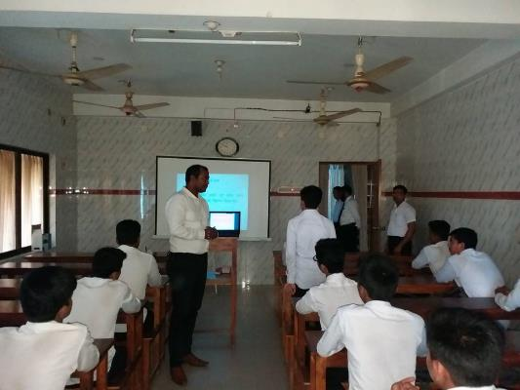
শিক্ষক পরিচিতি
আব্দুল্লাহ আত তারিক
সহকারি শিক্ষক ( বাংলা)
শুভেচ্ছা প্রিপারেটরি স্কুল, মাগুরা
◊ ০১৭১১২৬৫২৩১

Slide 3
পাঠ পরিচিতি
অষ্টম শ্রেণি
বাংলা
গদ্যাংশ
৮/৩/২০২০

Slide 4
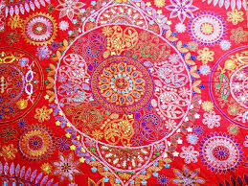
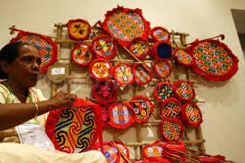
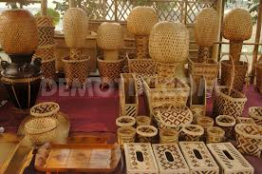
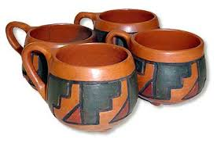
ছবিগুলো কিসের

Slide 5
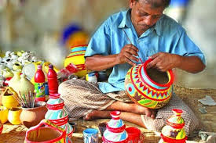
আজকের পাঠ
আমাদের লোকশিল্প
কামরুল হাসান

Slide 6
শিখনফল
এই পাঠ শেষে শিক্ষার্থীরা-
১। লেখক পরিচিতি বলতে পারবে।
২। নতুন শব্দগুলোর অর্থসহ বাক্য গঠন করতে পারবে।
3। বাংলাদেশের লোকশিল্প সম্পর্কে লিখতে পারবে।
৪। আমাদের লোকশিল্প সংরক্ষণ ও সম্প্রসারণ এর গুরুত্ব বিশ্লেষণ করতে পারবে।

Slide 7
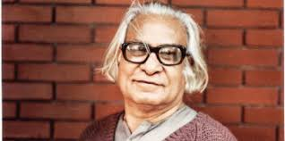
লেখক পরিচিতি
১৯৮৮ সালে ঢাকায় মৃত্যুবরণ করেন
১৯২১ সালে কোলকাতায় জন্মগ্রহণ করেন
বাংলাদেশ ক্ষুদ্র ও কুঠির শিল্প সেন্টারের প্রধান নকশাবিদ ছিলেন
ঢাকা আর্ট কলেজের অধ্যাপক ছিলেন
তাঁর আঁকা ছবিতে লোকজ জীবনের উপাদান উঠে এসেছে । ছবি আঁকার বিচিত্র কলাকৌশল ও লোকশিল্পের নানা দিক তাঁর লেখায় ফুটে উঠেছে ।

Slide 8
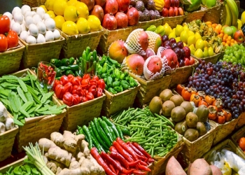
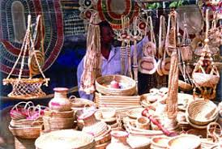
শব্দার্থ
পণ্য
বিক্রি করা যায় এমন জিনিস
দেশি জিনিস দিয়ে মানুষের হাতে তৈরি শিল্পসামগ্রী
লোকশিল্প
দক্ষতা
নিপুণতা, কুশলতা

Slide 9
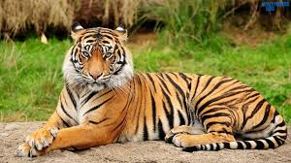
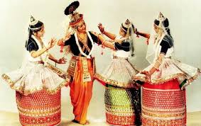
শব্দার্থ
লুপ্তপ্রায়
লোপ পেতে বসেছে এমন
অনুপ্রেরণা
উদ্দীপনা, উৎসাহ
মণিপুরী
মণিপুরে উৎপন্ন

Slide 10
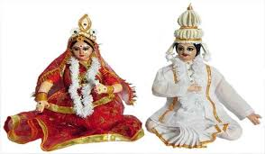
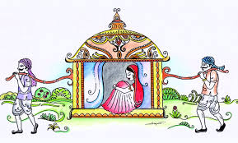
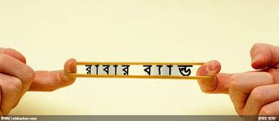
শব্দার্থ
হিন্দু সম্প্রদায়ের বরের মাথার টুপি
টোপর
ঐতিহ্য
অতীত গর্ব ও গৌরবের বস্তু
সম্প্রসারণ
প্রসারিত করা, বিস্তার করা

Slide 11
একক কাজ
১ । কামরুল হাসান কোথায় প্রধান নকশাবিদ নিযুক্ত হন ?
২ । কামরুল হাসান কে কী বলা হয় ?
৩ । লোকশিল্প কী ?
৪ । টোপর কী ?

Slide 12
১ । বাংলাদেশ ক্ষুদ্র ও কুঠির শিল্প সেন্টারের
২ । পটুয়া
৩ । দেশি জিনিস দিয়ে মানুষের হাতে তৈরি শিল্পসামগ্রী
৪ । হিন্দু সম্প্রদায়ের বরের মাথার টুপি

Slide 13
সরব পাঠ
আদর্শ পাঠ

Slide 14
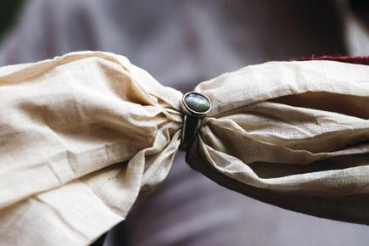
ঢাকাই মসলিন শাড়ি
ঢাকা শহরের অদূরে ডেমরা এলাকার তাঁতিদের এ অমূল্য সৃষ্টি এককালে দুনিয়া জুড়ে তুলেছিল প্রবল আলোড়ন । মোগল বাদশাদের বিলাসের বস্তু ছিল । মসলিন কাপড় এত্ত সুক্ষ যে একটি আংটির ভিতর দিয়ে অনায়সে কয়েকশগজ কাপড় প্রবেশ করিয়ে দেওয়া সম্ভব ছিল । শুধু কারিগরি দক্ষতা নয় এই শিল্প বুনবার জন্য শিল্পী মন থাকা আবশ্যক । এখন আর মসলিন কাপড় পাওয়া যায় না । তবে জামদানী শাড়ি আজও আমরা দেখতে পাই ।

Slide 15
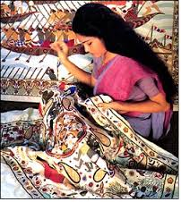
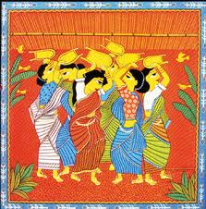
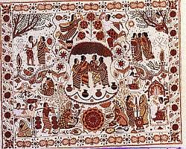
নকশি কাঁথার প্রতিটি সুচের ফোঁড়ের মধ্যে লুকিয়ে আছে গ্রাম্য এক একটি গ্রাম্য পরিবারের কাহিনী, তাদের পরিবেশ, তাদের জীবনগাথা

Slide 16
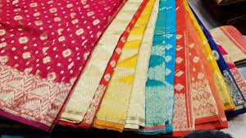
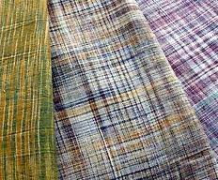
নারায়ণগঞ্জ জেলার নওয়াপাড়া গ্রামে জামদানী কারিগরদের বসবাস । শীতলক্ষ্যা নদীর তীরবর্তী এ এলায় পানির বাষ্প থেকে যে আদ্রতা পাওয়া যায় তা অপরিহার্য বস্তু ।
জামদানী শাড়ী
কুমিল্লা, নোয়াখালী ও চট্টগ্রামে এই শিল্পের বিস্তার দেখা যায় । হাতে কাটা সুতা থেকে এটি প্রস্তুত হয় । যারা সুতা কাটে তাদের কাটুনি বলা হয় । এটি স্বদেশী আন্দোলনের স্মৃতি বহন করে ।
খাদি বা খদ্দর

Slide 17
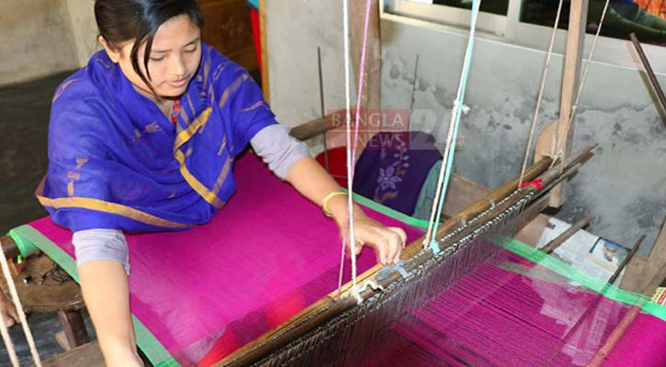
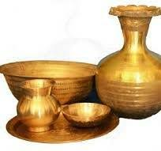
পার্বত্য চট্টগ্রামের বান্দরবন, রাঙামাটি, রামগড় এলাকায় চাকমা, কুকি ও মুরং মেয়েরা এবং সিলেটের মাছিমপুরের মণিপুরি মেয়েরা নিজেদের এবং পুরুষের পরিধেয় বস্ত্র বুনে থাকে ।
মণিপুরী মেয়ে
বাংলাদেশের গ্রামে গ্রামে কাঁসা ও পিতলের বাসন তৈরি ও ব্যবহার হতো । শত শত গ্রাম্য কারিগরের তৈরি বিচিত্র সব কাসা বা পিতলের তৈজসপত্র
কাসাঁ-পিতল

Slide 18
জোড়ায় কাজ
নকশীকাঁথা যেন জীবনের প্রতিচ্ছবি – ব্যাখ্যা কর ।

Slide 19
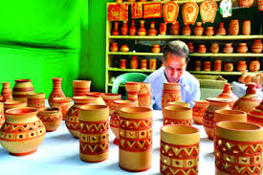
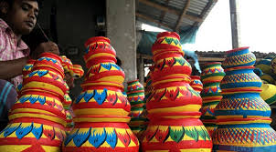
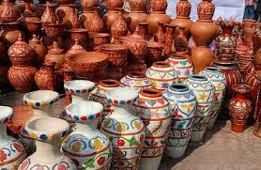
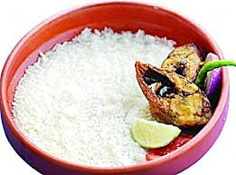
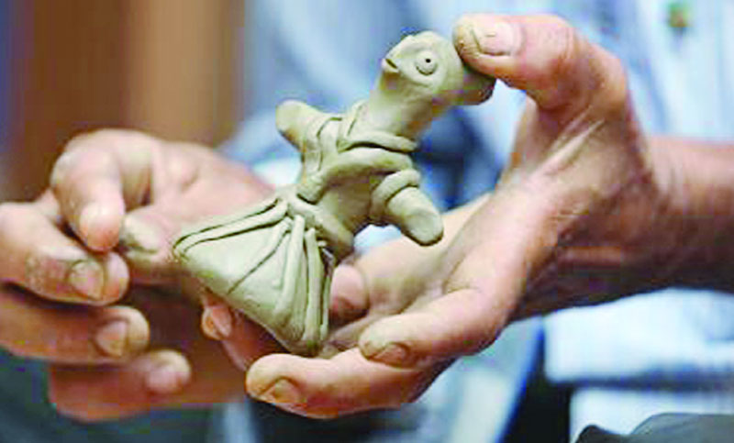
পোড়ামাটির কাজের ঐতিহ্য
প্রতীকধর্মী মাটির টেপা পুতুলের মাঝে শিল্পীমনের পরিচয় পাওয়া যায় ।

Slide 20
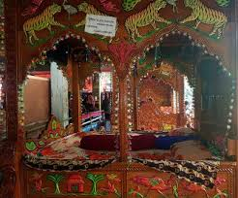
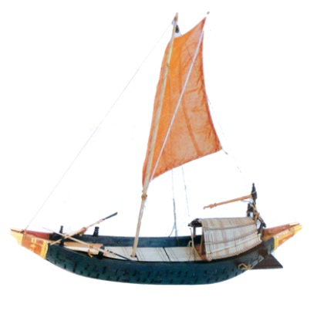
কাঠের কারুকার্যের ব্যবহার ছিল আমাদের ঐতিহ্য। খাট-পালংক, খুটি-দরজায় নকসা প্রচলিত ছিল । এধরনের কাজকে বলা হয় হাসিয়া ।
হাসিয়া
বরিশালের তৈরি কাঠের নৌকা দেশ বিখ্যাত ।
বরিশালের নৌকা

Slide 21
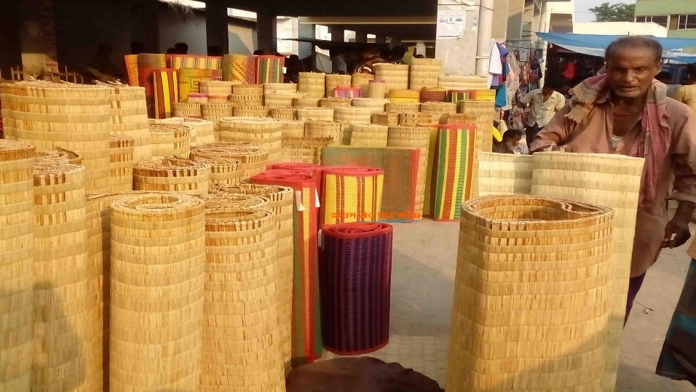
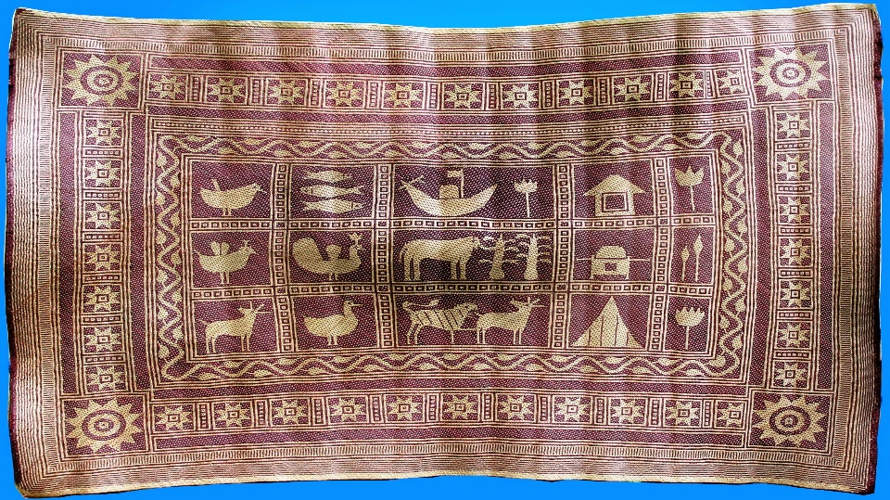
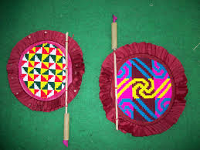
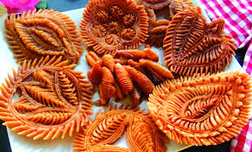
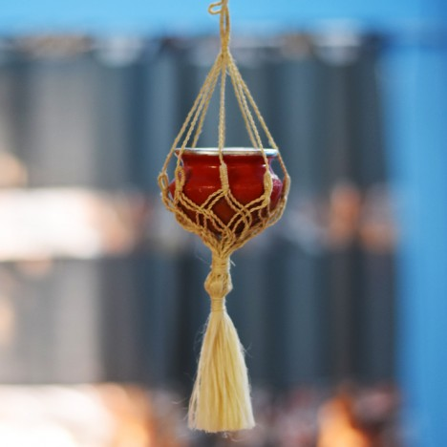
ঢাকার নওয়াবরা হাতির দাঁতের শীতলপাটি তৈরি করিয়েছিলেন। ঢাকা যাদুঘরে তা সংরক্ষণ করা আছে ।
খুলনার মাদুর
সিলেটের শীতলপাটি
হাত পাখা
ফুলপিঠা
শিকা

Slide 22
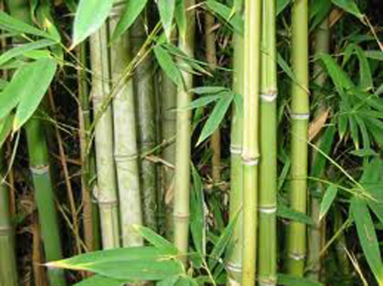
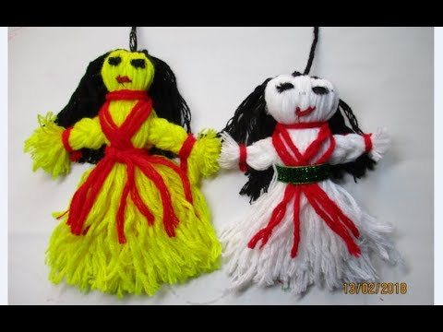
আমাদের দেশে বাঁশ অপ্রতুল না । নারারকম শিল্প সৃষ্টি হয় বাঁশ থেকে ।
বাঁশ
এদেশের মেয়েদের সহজাত শিল্প হলো কাপড়ের পুতুল । এসব পুতুল প্রতীকধর্মী ।
কাপড়ের পুতুল

Slide 23
দলীয় কাজ
গ্রাম্য মেলায় ব্যবহারিত ১০ টি লোকশিল্পের নাম লেখ ।

Slide 24
মূল্যায়ন
১। কামরুল হাসানের রচিত গ্রন্থের নাম কী?
২। দক্ষতা শব্দের অর্থ কী?
৩। বাংলাদেশের লোকশিল্প ও লোক-ঐতিহ্যের উপাদান কী কী?
4। হাসিয়া কী?
৫। কাটুনি কী?

Slide 25
বাড়ির কাজ
আমাদের লোকশিল্প সংরক্ষণ ও
সম্প্রসারণ এর গুরুত্ব লিখে আনবে।

Slide 26
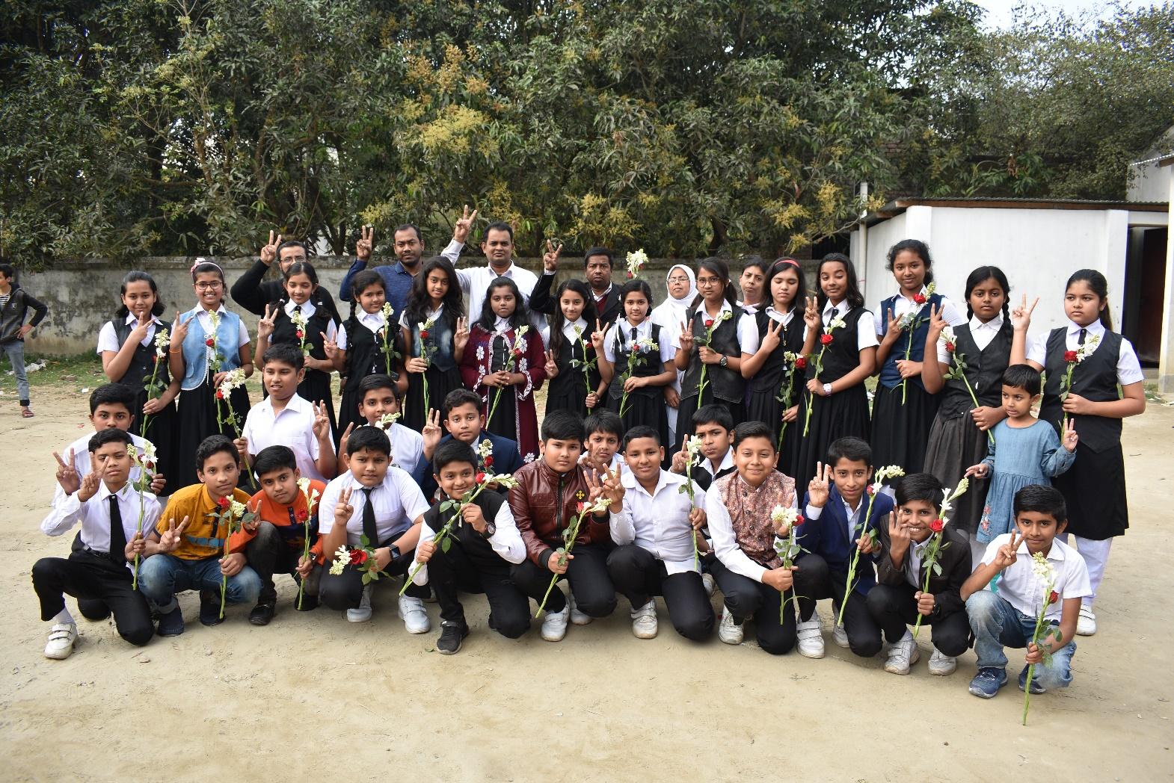
সবাইকে ধন্যবাদ

